Slide 1



Sistemas de información geográfica y los estudios ambientales
https://github.com/rcfdtools/R.TSIG
Info: r.cfdtools@gmail.com
v.20260127

Slide 2
Contenido
Introducción y objetivos
Normativa y modelo nacional para presentación de estudios ambientales - componente geográfico
Caso de estudio
Glosario
Referencias

Slide 3
1
Introducción y objetivos

Slide 4
1. Introducción y objetivos.
Mejoras que introducen los SIG a los estudios ambientales
Soporte digital de información geográfica y series de datos no espaciales que permite concebir los estudios ambientales, no como un proyecto acabado y rígido, sino como un proyecto abierto a complementarse durante todas las etapas de su desarrollo, adaptándose y dando respuesta a nuevas dinámicas.
Uso de la tecnología como herramienta de soporte para la toma de decisiones en la que la elección de alternativas va acorde con el conocimiento de todas las áreas profesionales debido a que la información se utiliza de forma transversal y racional.
Permite contextualizar el proyecto ambiental mediante simulaciones hipotéticas para posteriormente someterlo a diferentes evaluaciones y análisis que pueden inducir al conocimiento de factores sub o sobre estimados.

Slide 5
Ofrecer a los participantes un panorama general acerca del uso de los SIG como sistemas complementarios en la elaboración, evaluación y seguimiento de los estudios ambientales.
Conocer la reglamentación nacional de la Autoridad Nacional de Licencias Ambientales – ANLA y el actual modelo de datos geográfico nacional para la presentación de los Estudios de Impacto Ambiental – EIA, Diagnósticos Ambientales de Alternativas DAA, Planes de Manejo Ambiental – PMA y los Informes de Cumplimiento Ambiental ICA.
Visualizar un caso de estudio ambiental usando herramientas geográficas SIG.
Obtener conceptos generales de la aplicación de SIG en la ingeniería ambiental: ordenamiento del territorio, gestión del riesgo, administración de recursos naturales, manejo integrado de cuencas, conservación de especies, salud pública, control de contaminantes atmosféricos, elaboración de estudios de impacto ambiental y zonificación ambiental.

Slide 6
Normativa y modelo nacional para la presentación de estudios ambientales (componente geográfico)
2

Slide 7
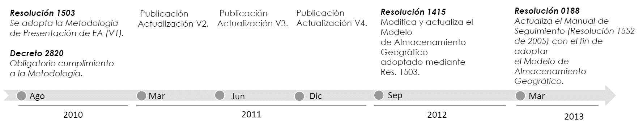
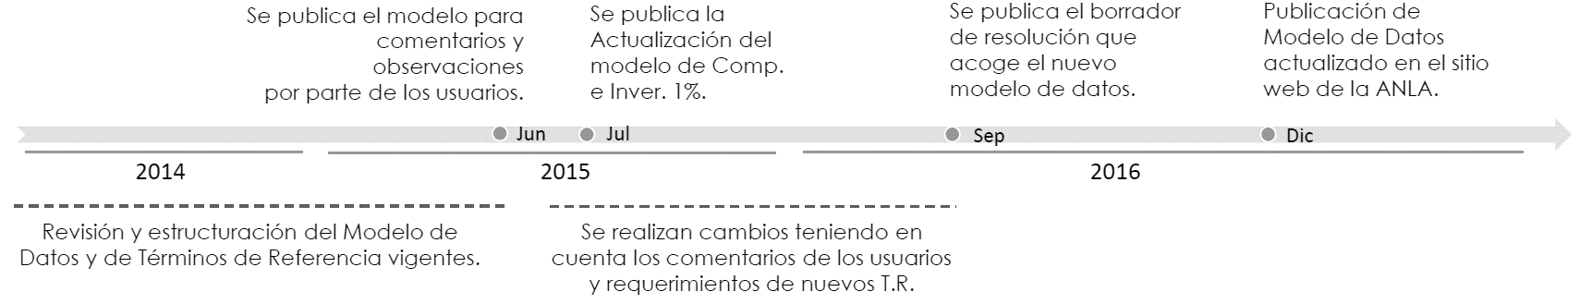
2. Metodología nacional para la presentación de estudios ambientales (componente geográfico)
Marco normativo
Autoridad nacional de licencias ambientales – ANLA
https://www.anla.gov.co/01_anla/entidad/subdirecciones-y-oficinas/instrumentos-permisos-y-tramites-ambientales/sistema-de-informacion-geografica
Antecedentes
Consolidación
Resolución 2182

Slide 8
2. Metodología nacional para la presentación de estudios ambientales (componente geográfico)
Mediante la Resolución 1503 de 2010, se adoptó la Metodología de Presentación de Estudios Ambientales, incluyendo por primera vez la estructura de la Geodatabase o GDB (Base de Datos Geográfica), como requerimiento de soporte de la información documental de los proyectos y trámites ambientales presentados ante la Autoridad Ambiental entre los que se incluyen los Estudios de Impacto Ambiental EIA, el Diagnóstico Ambiental de Alternativas DAA y los Planes de Manejo Ambiental PMA.
El 17 de agosto de 2012 a través de la Resolución 1415 el Ministerio de Ambiente y Desarrollo Sostenible actualizó y modificó el modelo de almacenamiento geográfico (Geodatabase) contenido en la Metodología General para la presentación de Estudios Ambientales adoptada mediante la Resolución 1503 del 4 de agosto de 2010.

Slide 9
2. Metodología nacional para la presentación de estudios ambientales (componente geográfico)
A través de la Resolución 0188 de febrero 2013, se adopta el Modelo de Almacenamiento Geográfico (Geodatabase) para la entrega de la información geográfica de los Informes de Cumplimiento Ambiental ICA, con el objetivo de complementar y contrastar la base de datos de la GDB de estudios ambientales - presentada por los usuarios mediante Resolución 1415 de 2012 (línea base)-, y la de permisos y licenciamiento (obligaciones y permisos otorgados), logrando así facilitar el seguimiento ambiental de los proyectos licenciados, y el control y cumplimiento de las obligaciones contenidas en la licencia ambiental.
“La Geodatabase GDB es el punto de partida para estandarizar la entrega de los productos geográficos y cartográficos de los proyectos sujetos a permisos y licenciamiento, que servirán como insumos al Sistema de Información Geográfica -SIG-, herramienta en la administración y gestión de la información Georreferenciada de la ANLA, facilitando y agilizando la toma de decisiones de la Autoridad Nacional de Licencias Ambientales”

Slide 10
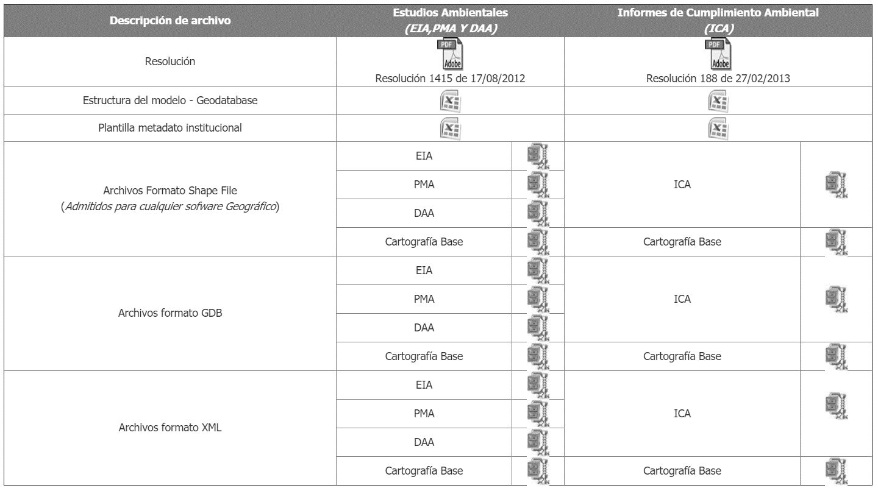
2. Metodología nacional para la presentación de estudios ambientales (componente geográfico)
Bases de datos geográfica año 2013

Slide 11
2. Metodología nacional para la presentación de estudios ambientales (componente geográfico)
La Resolución 2182 de diciembre de 2016 modifica y consolida el Modelo de Almacenamiento Geográfico contenido en la Metodología General para la Presentación de Estudios Ambientales (Diagnóstico Ambiental de Alternativas – DAA y Estudio de Impacto Ambiental – EIA) y el Seguimiento al Plan de Manejo Ambiental Específico de Proyectos – PMAE y los Informes de Cumplimiento Ambiental – ICA para los trámites de que trata el Capítulo 3 – Licencias Ambientales, Sección 1 del Decreto 1076 de 2015.
El modelo de Almacenamiento Geográfico de esta Resolución sustituye en su totalidad las especificaciones contenidas en las Resoluciones No. 1415 de 2012 y 0188 de 2013.
Establece además que la Utilización del Modelo de Almacenamiento Geográfico es de carácter obligatorio para todas las autoridades ambientales competentes señaladas en el Decreto 1075 de 2015 y de obligatoria observancia por parte de los usuarios.
Proyectos radicados antes de la publicación de esta resolución no están obligadas a presentar el estudio es este modelo de datos y tienen un plazo de seis meses para su entrega.

Slide 12
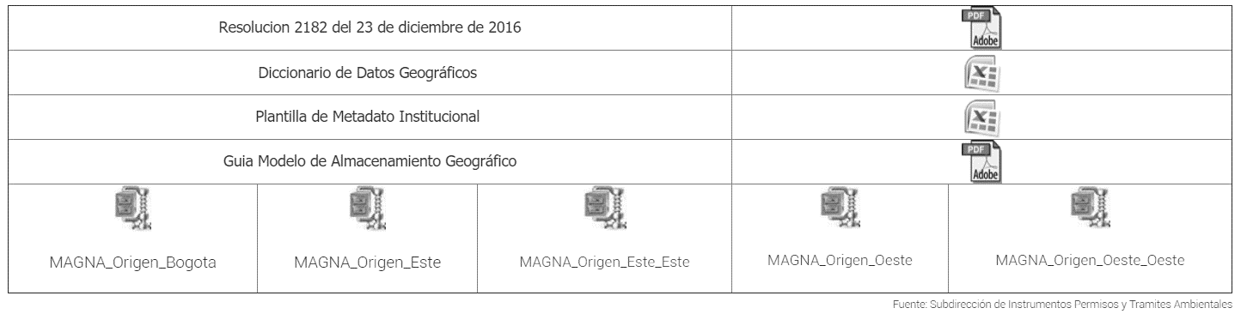
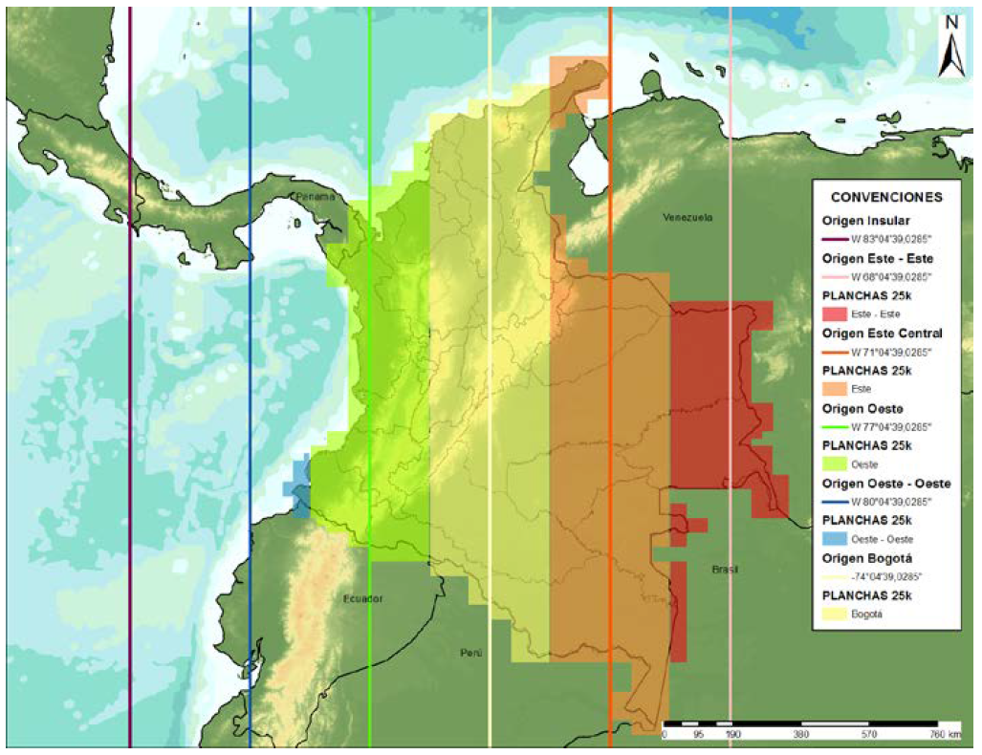
2. Metodología nacional para la presentación de estudios ambientales (componente geográfico)
Bases de datos geográfica año 2016

Slide 13
2. Metodología nacional para la presentación de estudios ambientales (componente geográfico)
Único Origen de Coordenadas
(tomado de https://www.anla.gov.co/)
Resolución IGAC 471 del 14 de mayo de 2020 y Resolución IGAC 529 del 05 de junio de 2020
El establecimiento de las condiciones técnicas mínimas que deben tener los productos básicos de cartografía oficial, serán los definidos de conformidad con lo dispuesto por la Resolución 471 del 14 de mayo de 2020 y la posterior Resolución 529 del 05 de junio de 2020, emitidas por el Instituto Geográfico Agustín Codazzi - IGAC, o la norma que la modifique y sustituya, para ello y para garantizar la homogeneidad y continuidad en la representación de los elementos del territorio, así como facilitar los trabajos relacionados con la gestión de coordenadas en el país. En tal sentido, los proyectos, obras o actividades, sujetos al licenciamiento ambiental, deben ajustar su información geográfica a los lineamientos establecidos en la referida normatividad, para la evaluación y seguimiento de los estudios ambientales y/o presentación de los Informes de Cumplimiento Ambiental.
El sistema de proyección cartográfico para Colombia, con un único origen, consiste en una proyección cartográfica Transversa de Mercator Secante, cuyos parámetros están establecidos en el literal i Sistema de Referencia del artículo 4 de la resolución 471 de 2020, los cuales pueden configurarse en software especializado para procesamiento de información geográfica.
MAGNA_Origen_Nacional: https://www.anla.gov.co/documentos/informacion_geografica/magna_origen_nacional.zip

Slide 14
2. Metodología nacional para la presentación de estudios ambientales (componente geográfico)
Modelo de Almacenamiento Geográfico Complementario - PPII – YNC
Circular Externa No. 00002 del 16 de Abril de 2021
En el marco de los Proyectos Piloto de Investigación Integral – PPII sobre Yacimientos No Convencionales – YNC de hidrocarburos con la utilización de la técnica de fracturamiento hidráulico multietapa con perforación horizontal – FH-PH y según los requerimientos y estándares aplicables a estos proyectos, la Autoridad Nacional de Licencias Ambientales – ANLA, ha complementado el modelo de almacenamiento geográfico – MAG.
En aras de garantizar que la información presentada ante la ANLA cumpla con lo consignado en los Términos de Referencia para PPII sobre YNC de hidrocarburos, adoptados mediante Resolución 821 del 24 de septiembre de 2020 expedida por el Ministerio de Ambiente y Desarrollo Sostenible, se comunica a los usuarios y demás autoridades competentes, la estructura de datos complementaria para la presentación de la información geográfica y alfanumérica.

Slide 15
2. Metodología nacional para la presentación de estudios ambientales (componente geográfico)
¿Qué es la Geodatabase?
Es una base de datos geográfica (información cartográfica y alfanumérica o atributos), que permite su manipulación, consulta y análisis a través de plataformas SIG, lo que hace que se convierta en una poderosa herramienta de gestión del conocimiento para toma de decisiones en los procesos de Evaluación y Seguimiento Ambiental.
GIS
Sistema de Información Geográfica
Línea base
(Estado Actual)
Impacto ambiental
(Estado Evolutivo)
GIS registra la evolución o el cambio espacial y temporal de las variables identificadas en la línea base que requieren de monitoreo

Slide 16
2. Metodología nacional para la presentación de estudios ambientales (componente geográfico)
Modelo de datos geográficos de la ANLA
Es un modelo descriptivo en el que se trata de representar la realidad a través de un inventario preciso y detallado de la información disponible en múltiples áreas.
“Podrá utilizar una base de datos geográfica (Geodatabase en software comercial) o archivos de formas (shapefile en software comercial o libre) individuales para cada uno de los Estudios Ambientales” – Modelo de datos descargable desde http://www.anla.gov.co
EIA
Estudio de Impacto Ambiental
GIS
Sistema de Información Geográfico
ICA
Informes de Cumplimiento Ambiental
DAA
Diagnóstico Ambiental de Alternativas
PMAE
Plan de Manejo
Ambiental Específico
GIS como sistema transversal de información y análisis en las múltiples etapas de los estudios ambientales.

Slide 17
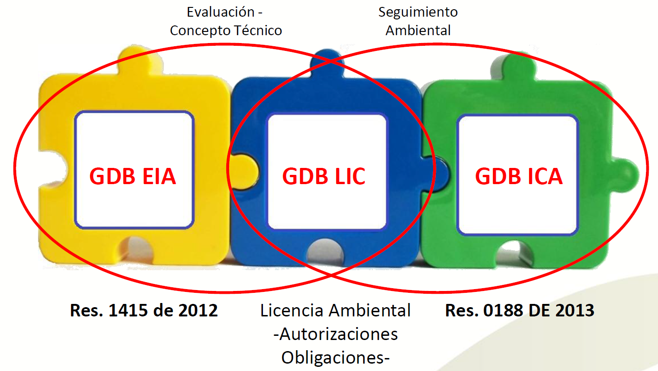
2. Metodología nacional para la presentación de estudios ambientales (componente geográfico)
Concepto de evaluación y seguimiento
http://www.anla.gov.co

Slide 18
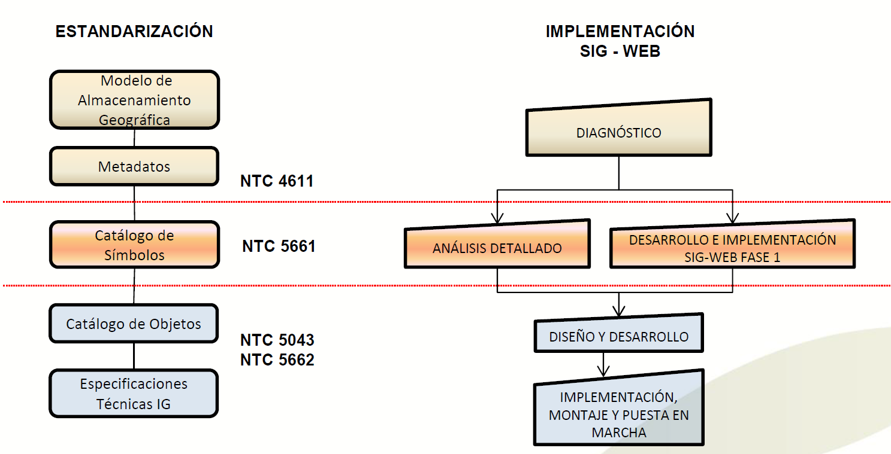
2. Metodología nacional para la presentación de estudios ambientales (componente geográfico)
Visión geomática de la ANLA (febrero 2013)
http://www.anla.gov.co

Slide 19
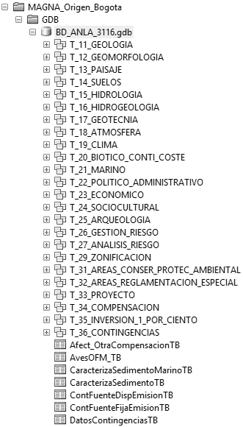
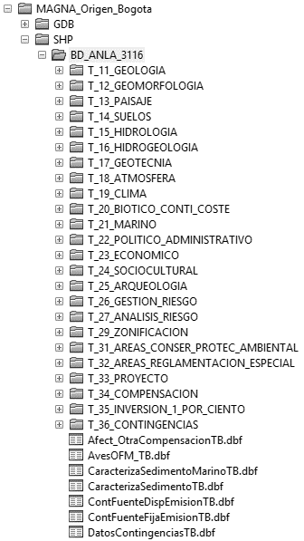
2. Metodología nacional para la presentación de estudios ambientales (componente geográfico)
Estructura genérica de datos para la ANLA (datos espaciales, tablas y ráster)
Geodatabase
Tema
Dataset
Dataset
Clase de Entidad
Clase de Entidad
Clase de Entidad
Clase de Entidad
Nota: el subnivel Tema no es visible en la estructura de la Geodatabase o de directorios y solo puede ser observada en el diccionario de datos.
Shapefile: En caso de utilizar archivos de formas, la estructura de directorios o carpetas utilizará el mismo orden jerárquico utilizado en la base de datos o Geodatabase.

Slide 20
2. Metodología nacional para la presentación de estudios ambientales (componente geográfico)
Información vectorial en el Tema General o Medio Abiótico – Parte 1
Geodatabase:
BD_ANLA_3116.gdb
General o Medio Abiótico
T_11_Geologia
T_12_Geomorfologia
T_13_Paisaje
T_14_Suelos
T_15_Hidrologia
UnidadGeologica
ContactoGeologico
EstructuraFallaLineam
EstructuraPliegueLN
EstructuraPlieguePT
DatoEstructuralGeol
MaterialesConstruccionPT
MaterialesConstruccionPG
DiscontinuidadGeologica
UnidadGeologicaSuperficial
UnidadGeomorfologicaIGAC
UnidadGeomorfologicaSGC
ProcesoMorfodinamicoPG
ProcesoMorfodinamicoLN
ProcesoMorfodinamicoPT
Pendiente
SitioPaisajePT
SitioPaisajeLN
SitioPaisajePG
UnidadPaisaje
Suelo
PuntoMuestreoSuelo
UsoActualSuelo
CapacidadUsoTierra
ConflictoUsoSuelo
CuencaHidrografica
OcupacionCauce
CaptacionAguaSuperPT
CaptacionAguaSuperLN
VertimientoPT
VertimientoLN
VertimientoVia
VertimientoSuelo
PuntoMuestreoAguaSuper
UsosyUsuariosRecursoHidrico
Geodatabase
Tema o Medio
Dataset
Clase de Entidad

Slide 21

2. Metodología nacional para la presentación de estudios ambientales (componente geográfico)
Información vectorial en el Tema General o Medio Abiótico – Parte 2
Geodatabase:
BD_ANLA_3116.gdb
General o Medio Abiótico
T_16_Hidrogeologia
T_17_Geotecnia
T_18_Atmosfera
T_19_Clima
UnidadHidrogeologica
ZonasRecarga
VulneraAcuiferos
PuntoHidrogeologico
SondeoElectricoVertical
CaptacionAguaSubter
PuntoMuestreoAguaSubter
Inyeccion
ZonificacionGeotecnica
MuestreoParamResistencia
FuenteFijaEmision
FuenteDispersaEmisionPG
FuenteDispersaEmisionPT
FuenteLinealEmision
CalidadAire
FuenteFijaOlores
FuenteDispersaOlores
FuenteEmisionRuido
MonitoreoRuidoAmbiental
IsofonaRAmbDiurnoHabil
IsofonaRAmbNocturnoHabil
IsofonaRAmbDiurnoFestivo
IsofonaRAmbNocturnoFestivo
MonitoreoVibraciones
IsolineaVibraciones
IsolineaSobrepresion
EstacionMeteorologica
Isoyeta
Isoterma
ZonificacionClimatica
Geodatabase
Tema o Medio
Dataset
Clase de Entidad

Slide 22
2. Metodología nacional para la presentación de estudios ambientales (componente geográfico)
Ejemplo del Dataset del Medio Abiótico en el nivel temático 11 de Geología.
Unidad Geológica (PL): Comprende la delimitación y clasificación de una formación geológica que representa la estructura e historia del desarrollo de la corteza terrestre y sus capas más profundas.
Contacto Geológico (L): Corresponde los límites de las unidades geológicas
Estructura Falla Línea m (L): Equivale a los trazados de las estructuras de fallas y lineamientos geológicos en la superficie terrestre que implican ruptura de la corteza con o sin desplazamiento.
Estructura Pliegue LN (L): Corresponde a los trazados que definen los ejes de las estructuras lineales de pliegues geológicos con buzamiento en una o dos direcciones.
Geodatabase
General o medio abiótico
Estructura Pliegue PT (P): Corresponde al punto convergente o divergente de otras estructuras puntuales de pliegues geológicos con buzamientos hacia todas las direcciones.
T_11_Geologia
Dato Estructural Geológico (P): Comprende datos estructurales geológicos puntuales.
Materiales Construcción PT (P): Corresponde a los sitios (puntos) de donde se extraen materiales de construcción cuando se requieren obras civiles.
PL: Polígono
L: Línea
P: Punto
Materiales Construcción PG (PL): Corresponde a los sitios (áreas) de donde se extraen materiales de construcción cuando se requieren obras civiles.
Discontinuidad Geológica (L): Caracterización de las discontinuidades superficiales.
Unidad Geológica Superficial (PL): Corresponde a las unidades de roca y suelos de depósitos o residuales, desde el punto de vista geológico, analizados con fines ingenieriles y de estabilidad.
Geodatabase
Tema o Medio
Dataset
Clase de Entidad

Slide 23
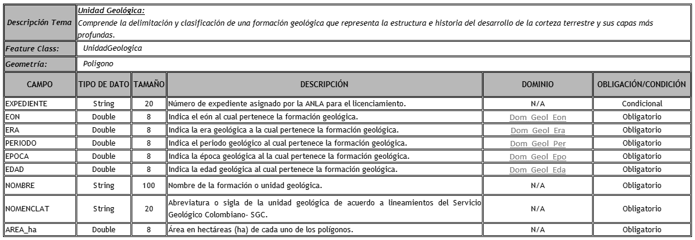
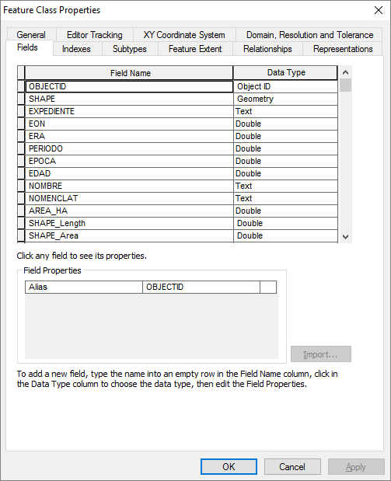
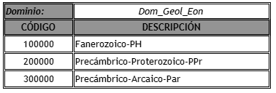
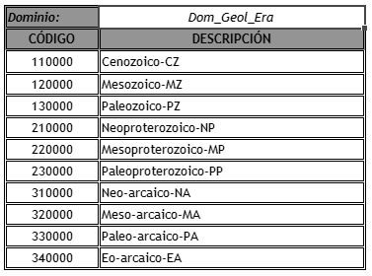
2. Metodología nacional para la presentación de estudios ambientales (componente geográfico)
Ejemplo de la tabla de datos geográfica de Unidad Geológica

Slide 24
2. Metodología nacional para la presentación de estudios ambientales (componente geográfico)
Información vectorial en el Tema Medio Biótico
Geodatabase:
BD_ANLA_3116.gdb
Medio Biótico
T_20_Biotico_Conti_Coste
Ecosistema
CoberturaTierra
PuntoMuestreoFlora
PuntoMuestreoFauna
TransectoMuestreoFauna
AprovechaForestalPG
AprovechaForestalPT
SitioImportanciaCostero
SitioImportanciaContinental
Geodatabase
Tema o Medio
Dataset
Clase de Entidad

Slide 25
2. Metodología nacional para la presentación de estudios ambientales (componente geográfico)
Información vectorial en el Tema Marino - Offshore
Geodatabase:
BD_ANLA_3116.gdb
Marino - Offshore
T_21_Marino
ReporteSismos
UnidadGeomorfologicaMarina
ClasificacionCosta
PuntoMuestreoOceanografico
PuntoMuestreoAguaMarino
Batimetria
EcosistemaMarino
SitioImportanciaMarinaPG
SitioImportanciaMarinaPT
MuestreoFloraMarina
MuestreoFaunaMarina
TransectoFaunaMarina
PuntoObservacionFaunaMarina
CaladerosPesca
SitioDesembarco
Geodatabase
Tema o Medio
Dataset
Clase de Entidad

Slide 26
2. Metodología nacional para la presentación de estudios ambientales (componente geográfico)
Información vectorial en el Tema Medio Socioeconómico
Geodatabase:
BD_ANLA_3116.gdb
Medio Socioeconómico
T_22_Politico_Administrativo
T_23_Economico
T_24_Sociocultural
T_25_Arqueologia
Departamento
Municipio
UnidadTerritorial
Asentamiento
RutaMovilizacion
EstructuraPropiedad
Predios
PoblacionReasentar
PoblacionReceptora
ProyeccionDesarrollo
SitioInteresCultural
Equipamiento
ZonaArqueologica
PotencialArqueologico
SitioArqueologico
Geodatabase
Tema o Medio
Dataset
Clase de Entidad

Slide 27
2. Metodología nacional para la presentación de estudios ambientales (componente geográfico)
Información vectorial en el Tema Gestión del Riesgo
Geodatabase:
BD_ANLA_3116.gdb
Gestión del Riesgo
T_26_Gestion_Riesgo
T_27_Analisis_Riesgo
AmenazaDesertizacion
AmenazaErosionCostera
AmenazaOtras
AmenazaSismica
AmenazaTsunami
AmenazaVolcanica
ElementosExpuestosPT
ElementosExpuestosLN
ElementosExpuestosPG
EscenAmenAvenTorren
EscenAmenIncendio
EscenAmenInunda
EscenAmenMovMasa
EscenRiesgoAvenTorren
EscenRiesgoIncendio
EscenRiesgoIncendio
EscenRiesgoInundacion
EscenRiesgoMovMasa
Eventos_PT
Eventos_PG
Suscept_AvenTorren
Suscept_Incendios
Suscept_Inundaciones
Suscept_MovMasa
Vulnerabilidad_PT
Vulnerabilidad_LN
Vulnerabilidad_PG
RiesgoIndividual_AD
RiesgoIndividual_AI
RiesgoSocial_AD
RiesgoSocial_AI
RiesgoSocioeconomico_AD
RiesgoSocioeconomico_AI
RiesgoAmbiental_AD
RiesgoAmbiental_AI
Geodatabase
Tema o Medio
Dataset
Clase de Entidad

Slide 28
2. Metodología nacional para la presentación de estudios ambientales (componente geográfico)
Información vectorial en el Tema Zonificación
Información vectorial en el Tema Áreas de Conservación y Protección Ambiental
Geodatabase:
BD_ANLA_3116.gdb
Geodatabase:
BD_ANLA_3116.gdb
Zonificación
Áreas de Conservación y Protección Ambiental
T_29_Zonificacion
T_31_Areas_Conser_Protec_Ambiental
ZonificacionFisica
ZonificacionBiotica
ZonificacionSocial
ZonificacionAmbiental
ZonificacionManejo
Internacional
Nacional
Regional
Local
Geodatabase
Tema o Medio
Dataset
Clase de Entidad

Slide 29
2. Metodología nacional para la presentación de estudios ambientales (componente geográfico)
Información vectorial en el Tema Proyecto
Información vectorial en el Tema Áreas de Reglamentación Especial
Geodatabase:
BD_ANLA_3116.gdb
Geodatabase:
BD_ANLA_3116.gdb
Proyecto
Áreas de Reglamentación Especial
T_33_Proyecto
T_32_Areas_Reglamentacion_Especial
AreaProyecto
LineaProyecto
Abscisas
AlternaProyectoPG
AlternaProyectoLN
AreaInfluencia
InfraProyectoPG
InfraProyectoLN
InfraProyectoPT
DisposicionResiduosSolidos
Zodmes
DragadoyDisposicion
CaracterizaDragado
ZonaPrestamoLateral
AreaSolicitadaSustraer
ResguardoIndigena
TerritColectComNegras
SabanaComunal
ReservaCampesina
Geodatabase
Tema o Medio
Dataset
Clase de Entidad

Slide 30
2. Metodología nacional para la presentación de estudios ambientales (componente geográfico)
Información vectorial en el Tema Compensación
Información vectorial en el Tema Inversión 1%
Geodatabase:
BD_ANLA_3116.gdb
Geodatabase:
BD_ANLA_3116.gdb
Compensación
Inversión 1%
T_34_Compensacion
T_35_Inversion_1_por_Ciento
CompensacionBiodiversidad
OtraCompensacion
Compens_OTAutorPG
Compens_OTAutorPT
Inversion1PorCientoPT
Inversion1PorCientoLN
Inversion1PorCientoPG
Geodatabase
Tema o Medio
Dataset
Clase de Entidad

Slide 31
2. Metodología nacional para la presentación de estudios ambientales (componente geográfico)
Información vectorial en el Tema Contingencias
Geodatabase:
BD_ANLA_3116.gdb
Contingencias
T_36_Contingencias
DerrameEscapeGasPT
DerrameLN
DerrameDisperGasPG
Geodatabase
Tema o Medio
Dataset
Clase de Entidad

Slide 32
2. Metodología nacional para la presentación de estudios ambientales (componente geográfico)
Tablas complementarias (no geográficas) – Parte 1
Suelos |  | Propiedades Químicas de los Suelos
 |  | Propiedades Físicas de los Suelos
Hidrologia |  | Muestreo Fisicoquímico Fuentes Superficiales
 |  | Parámetros Muestreo Fisicoquímico Fuentes Superficiales
 |  | Muestreo Hidrobiológico
 |  | Muestreo de Caracterización de Sedimento
Hidrogeologia |  | Muestreo Fisicoquímico Fuentes Subterráneas
 |  | Parámetros Muestreo Fisicoquímico Fuentes Subterráneas
Atmosfera |  | Contaminantes Fuentes Fijas de Emisión
 |  | Contaminantes Fuentes Dispersas Emisión
 |  | Fuentes Móviles de Emisión
 |  | Monitoreo de Calidad del Aire
 |  | Monitoreo de Ruido Ambiental
 |  | Monitoreo de Ruido de Emisión
Clima |  | Monitoreo Estación Meteorológica
Biotico_conti_coste |  | Registro de individuos fustales del muestreo de flora
 |  | Registro de especies de regeneración natural y otro tipo de vegetación del muestreo de flora
 |  | Resultados de la información estimada para cada especie en categoría de fustal por cobertura o ecosistema
 |  | Registro de especies del muestreo de fauna
 |  | Resultados de la información para cada especie de fauna por cobertura
Marino |  | Muestreo Oceanografía Superficial y Columna Agua
 |  | Muestreo Fisicoquímico Marino
 |  | Muestreo Hidrobiológico Marino
 |  | Muestreo de Caracterización de Sedimento Marino
 |  | Muestreo Especies Flora Marina
 |  | Muestreo Especies Fauna Marina
 |  | Registros Observación Fauna Marina Mamíferos
 |  | Registros Observación Fauna Marina Aves
 |  | Registros Observación Fauna Marina Peces
 |  | Registros Observación Fauna Marina Tortugas
 |  | Registros Observación Fauna Marina Otra Fauna
 |  | Registros Observación Fauna Marina Pesquero
 |  | Registros de Esfuerzo - Observación Fauna Marina

Slide 33
2. Metodología nacional para la presentación de estudios ambientales (componente geográfico)
Tablas complementarias (no geográficas) – Parte 1
Proyecto |  | Registro de datos del análisis de servicios ecosistémicos
 |  | Registro de datos de la valoración económica de las alternativas
 |  | Relación de las Medidas de Manejo para los Impactos Identificados
 |  | Registro de las tecnologías y tratamientos (análisis de ciclo de vida) y/o las alternativas socioeconómicas
 |  | Registro de los datos de los indicadores de las medidas de manejo
 |  | Registro de datos de la evaluación económica ambiental (impactos relevantes No internalizables)
 |  | Registro de datos de la evaluación económica ambiental (impactos relevantes Internalizables)
Compensacion |  | Registro de datos de afectación para Otras Compensaciones
Inversion_1_por_ciento |  | Corresponde a la inversión de no menos del 1% presentada para aprobación
 |  | Beneficios económicos sociales (ambientales) de Interceptores y STARD
Contingencias |  | Registro de datos del reporte parcial o final de las contingencias
Compen_Inver |  | Ubicación espacial de las actividades de compensaciones e inversión del 1%
 |  | Registro del Tipo de Ecosistema para actividades de compensación e inversión del 1%
 |  | Registro del Estado del Suelo en el área de compensación o inversión del 1%
 |  | Registros Multimedia
Geologia |  | Registro datos de seguimiento para el aprovech. de Materiales de Construcción
Hidrologia |  | Registro datos de seguimiento para Ocupación de Cauce
 |  | Registro datos de seguimiento para Vertimientos (en Agua Superficial, en Vía y Suelo)
Hidrogeologia |  | Registro datos de seguimiento para Inyección
Hidrologia_Hidrogeo |  | Registro datos de seguimiento para Captación de Aguas Superficiales y/o Subterráneas
 |  | Datos de indicadores de los Planes de Uso Eficiente y Ahorro del Agua
 |  | Datos de tecnologías de los Planes de Uso Eficiente y Ahorro del Agua
Politico_Administrativo |  | Registro de las actividades ejecutadas y planeadas relacionadas con el medio socioeconómico
 |  | Registro datos de seguimiento para la caracterización socioeconómica
Proyecto |  | Registro datos de seguimiento para la Infraestructura del proyecto
 |  | Registro datos de seguimiento para la Disposición de Residuos Sólidos
 |  | Registro datos de seguimiento para los Zodmes
 |  | Registro datos de seguimiento para el Dragado y Disposición
 |  | Registro de datos para seguimiento de la evaluación económica ambiental (impactos relevantes)
Compensacion |  | Registro de datos de seguimiento a las actividades de compensación
Inversion_1_por_ciento |  | Registro de datos de seguimiento a las actividades de inversión 1%
Compen_Inver |  | Registro de Especies Sembradas en las áreas de compensación o inversión 1%
 |  | Registro de los indicadores de avance para las actividades de compensación e inversión 1%

Slide 34
2. Metodología nacional para la presentación de estudios ambientales (componente geográfico)
Imágenes ráster
Imagen de Satélite Regional
Imagen de Satélite Alta Resolución
Ortofotografía Aérea
Modelo Digital del Terreno DTM
Modelo Digital de Superficie DSM
Modelo Digital de Pendientes
Modelo Hidrogeológico
Modelo Digital de Precipitación
Modelo Digital de Temperatura
Modelo de Dispersión de PST Diario
Modelo de Dispersión de PST Anual
Modelo de Dispersión de PM10 Diario
Modelo de Dispersión de PM10 Anual
Modelo de Dispersión de PM2.5 Diario
Modelo de Dispersión de PM2.5 Anual
Modelo de Dispersión de SO2 Anual
Modelo de Dispersión de SO2 Diario
Modelo de Dispersión de SO2 a 3 horas
Modelo de Dispersión de NO2 Anual
Modelo de Dispersión de NO2 Diario
Modelo de Dispersión de NO2 a 1 hora
Modelo de Dispersión de O3 a 8 horas
Modelo de Dispersión de O3 a 1 hora
Modelo de Dispersión de CO a 8 horas
Modelo de Dispersión de CO a 1 hora
Modelo de Vibraciones
Modelo de Sobrepresión de Aire

Slide 35
2. Metodología nacional para la presentación de estudios ambientales (componente geográfico)
Imágenes ráster para EIA, DAA, PMA e ICA
Ráster |  | Descripción
Imagen de Satélite Regional |  | Corresponde al mosaico de imágenes de satélite con resolución espacial menor o igual a 10 metros, ortocorregido y/o georreferenciado coordenadas Magna origen Bogotá, modo pancromático, multiespectral o hiperespectral.
Imagen de Satélite Alta Resolución |  | Corresponde al mosaico de imágenes de satélite con resolución espacial mayor a 10 metros, ortocorregido y/o georreferenciado coordenadas Magna origen Bogotá, modo pancromático, multiespectral o hiperespectral.
Ortofotografía Aérea |  | Corresponde al mosaico de fotografías aéreas ortocorregido y/o georeferenciado coordenadas Magna origen Bogotá, modo pancromático, multiespectral o hiperespectral.
Modelo Digital del Terreno DTM |  | Corresponde al DTM en coordenadas Magna origen Bogotá, escala de grises, donde cada celda o pixel contiene el valor de elevación en metros sobre el nivel del mar.
Modelo Digital de Superficie DSM |  | Corresponde al Modelo Digital de Superficie (incluye elementos de la cobertura terrestre como por ejemplo cobertura vegetal, edificaciones, etc), en coordenadas Magna origen Bogotá, escala de grises, donde cada celda o pixel contiene el valor de elevación en metros sobre el nivel del mar.
Modelo Digital de Pendientes |  | Corresponde a la superficie o Modelo Digital de Pendientes, en coordenadas Magna origen Bogotá, escala de grises, donde cada celda o pixel contiene el valor de pendiente en porcentaje.
Modelo Digital de Precipitación |  | Corresponde a la superficie o Modelo Digital de Precipitación, en coordenadas Magna origen Bogotá, escala de grises, donde cada celda o pixel contiene el valor de precipitación media multianual en mm/año.
Modelo Digital de Temperatura |  | Corresponde a la superficie o Modelo Digital de Temperatura, en coordenadas Magna origen Bogotá, escala de grises, donde cada celda o pixel contiene el valor de temperatura media multianual en °C/año.
Modelo de Dispersión de PST Diario y Anual |  | Corresponde a la superficie o Modelo Digital de Dispersión de PST en coordenadas Magna origen Bogotá, escala de grises, donde cada celda o pixel contiene el valor de concentración de PST. Emisiones de material particulado.
Modelo de Dispersión de PM10 Diario y Anual |  | Corresponde a la superficie o Modelo Digital de Dispersión de PM10 en coordenadas Magna origen Bogotá, escala de grises, donde cada celda o pixel contiene el valor de concentración de PM10. 1/3 del material particulado respirable o PM10.
Modelo de Dispersión de PM2.5 Diario y Anual |  | Corresponde a la superficie o Modelo Digital de Dispersión de PM2.5 en coordenadas Magna origen Bogotá, escala de grises, donde cada celda o pixel contiene el valor de concentración de PM2.5.
Modelo de Dispersión de SO2 Anual, Diario y a 3 horas |  | Corresponde a la superficie o Modelo Digital de Dispersión de SO2 anual, en coordenadas Magna origen Bogotá, escala de grises, donde cada celda o pixel contiene el valor de concentración de SO2. Dióxido de Azufre.
Modelo de Dispersión de NO2 Anual, Diario y a 1 hora |  | Corresponde a la superficie o Modelo Digital de Dispersión de NO2 en coordenadas Magna origen Bogotá, escala de grises, donde cada celda o pixel contiene el valor de concentración de NO2. Dióxido de Nitrógeno
Modelo de Dispersión de O3 a 8 horas y 1 hora |  | Corresponde a la superficie o Modelo Digital de Dispersión de O3 en coordenadas Magna origen Bogotá, escala de grises, donde cada celda o pixel contiene el valor de concentración de O3. Ozono.
Modelo de Dispersión de CO a 8 horas y 1 hora |  | Corresponde a la superficie o Modelo Digital de Dispersión de CO a 8 horas, en coordenadas Magna origen Bogotá, escala de grises, donde cada celda o pixel contiene el valor de concentración de CO. Monóxido de Carbono.
Modelo de Vibraciones |  | Corresponde a la superficie o Modelo Digital de vibraciones producidas por la actividad de las voladuras en mm/sg.
Modelo de Sobre Presión del Aire |  | Corresponde a la superficie o Modelo Digital de la sobre presión del aire producidas por la actividad de las voladuras en db/L.

Slide 36
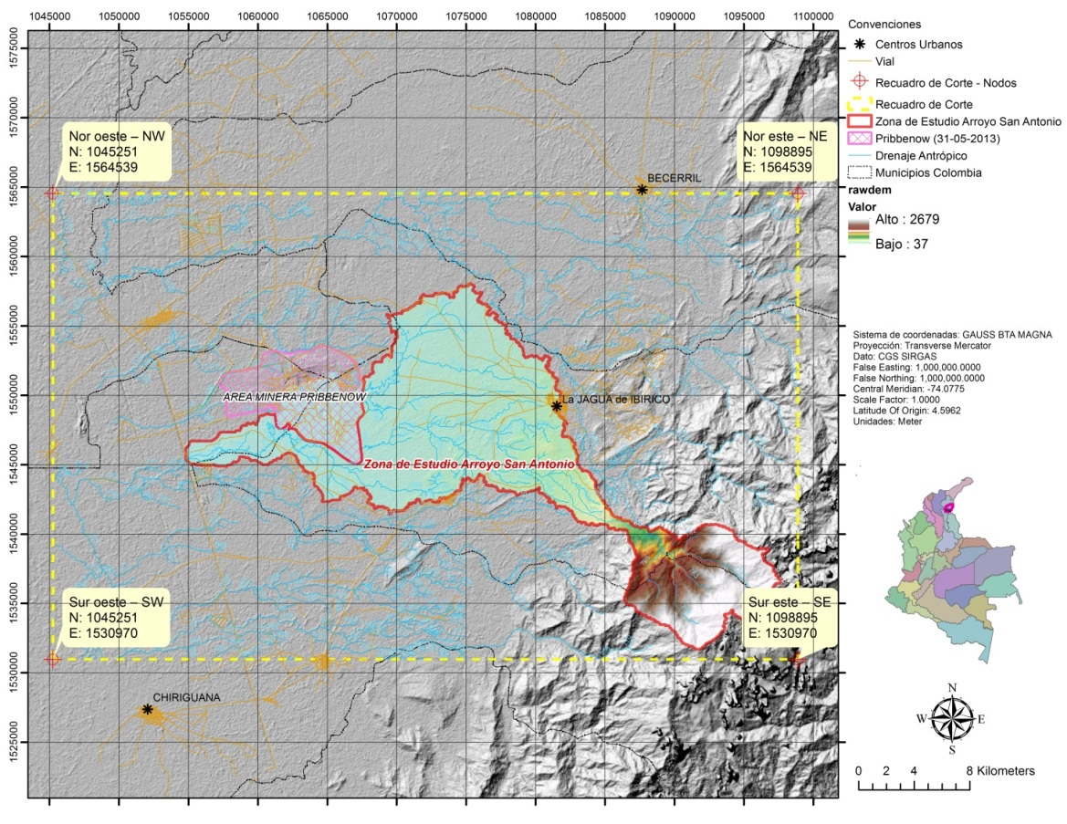
2. Metodología nacional para la presentación de estudios ambientales (componente geográfico)
Ejemplo de imágenes ráster – Modelo digital de terreno, MDT
La caracterización topográfica georreferenciada se realizó por medio del modelo digital de elevaciones de la Nasa – ASTER GDEM con resolución aproximada de 30 x 30 metros, reacondicionado con los drenajes foto restituidos, así como la definición de las cuencas a partir del criterio de tramos de drenaje con aportaciones mayores o iguales a 4 km².
Fuente: ECI-CEH

Slide 37
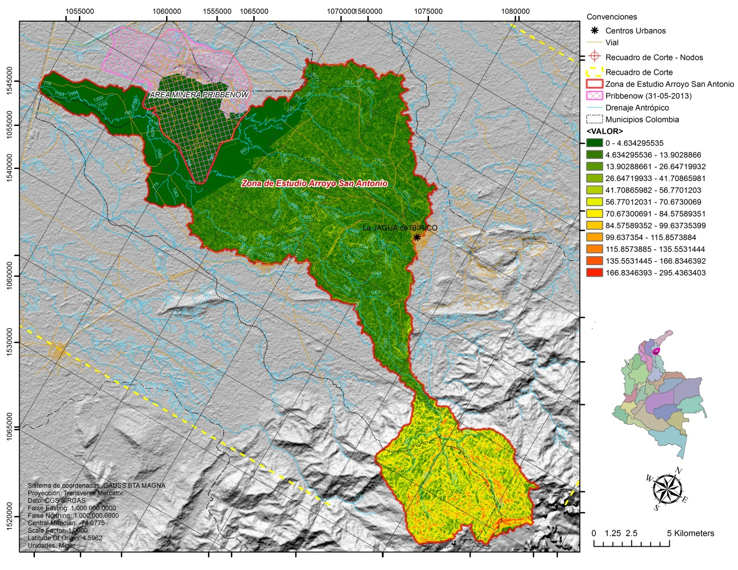
2. Metodología nacional para la presentación de estudios ambientales (componente geográfico)
Ejemplo de imágenes ráster – Modelo digital de pendientes, SLP
Modelo digital de pendientes en porcentaje para la determinación de la pendiente media en cuencas y drenajes. Construido a partir del modelo digital de terreno MDT utilizando la herramienta Pendiente de la extensión Análisis en 3D de ArcGIS 10.
Fuente: ECI-CEH

Slide 38
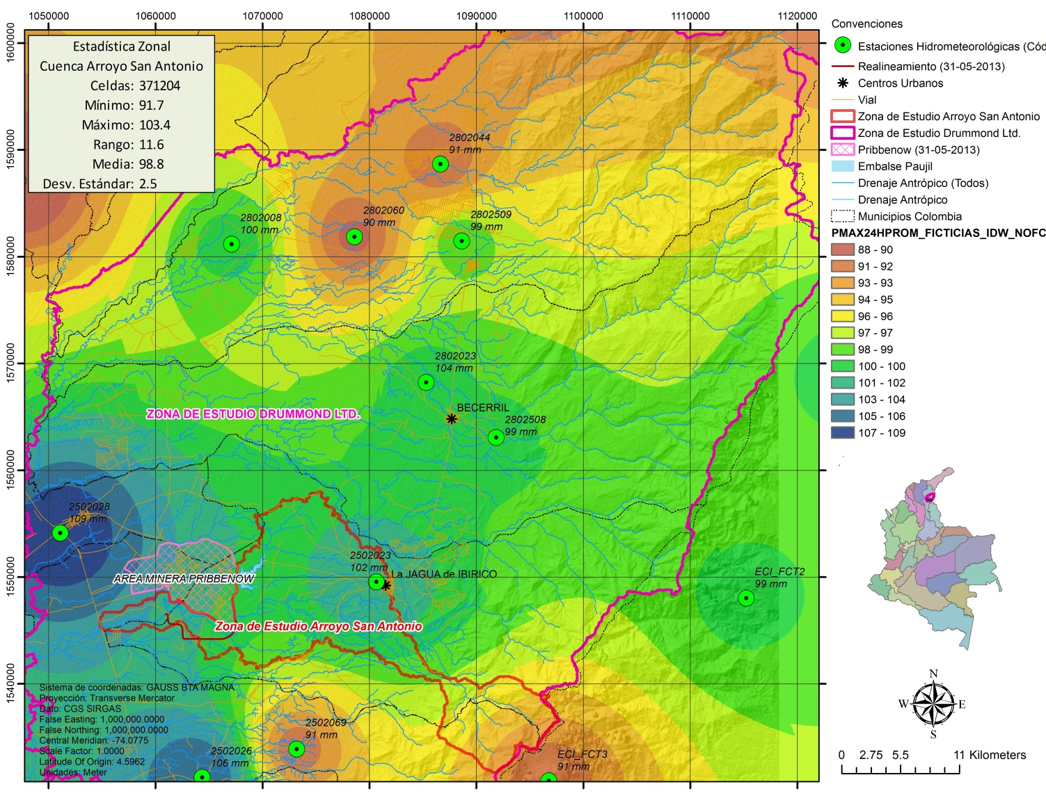
2. Metodología nacional para la presentación de estudios ambientales (componente geográfico)
Ejemplo de imágenes ráster – Modelo interpolado de precipitación media anual mm/año, PM
Modelo espacial de precipitación obtenido a partir de los datos históricos de varias estaciones analizadas estadísticamente para determinar el valor medio multianual. Interpolación espacial IDW usando ArcGIS 10.
Fuente: ECI-CEH

Slide 39
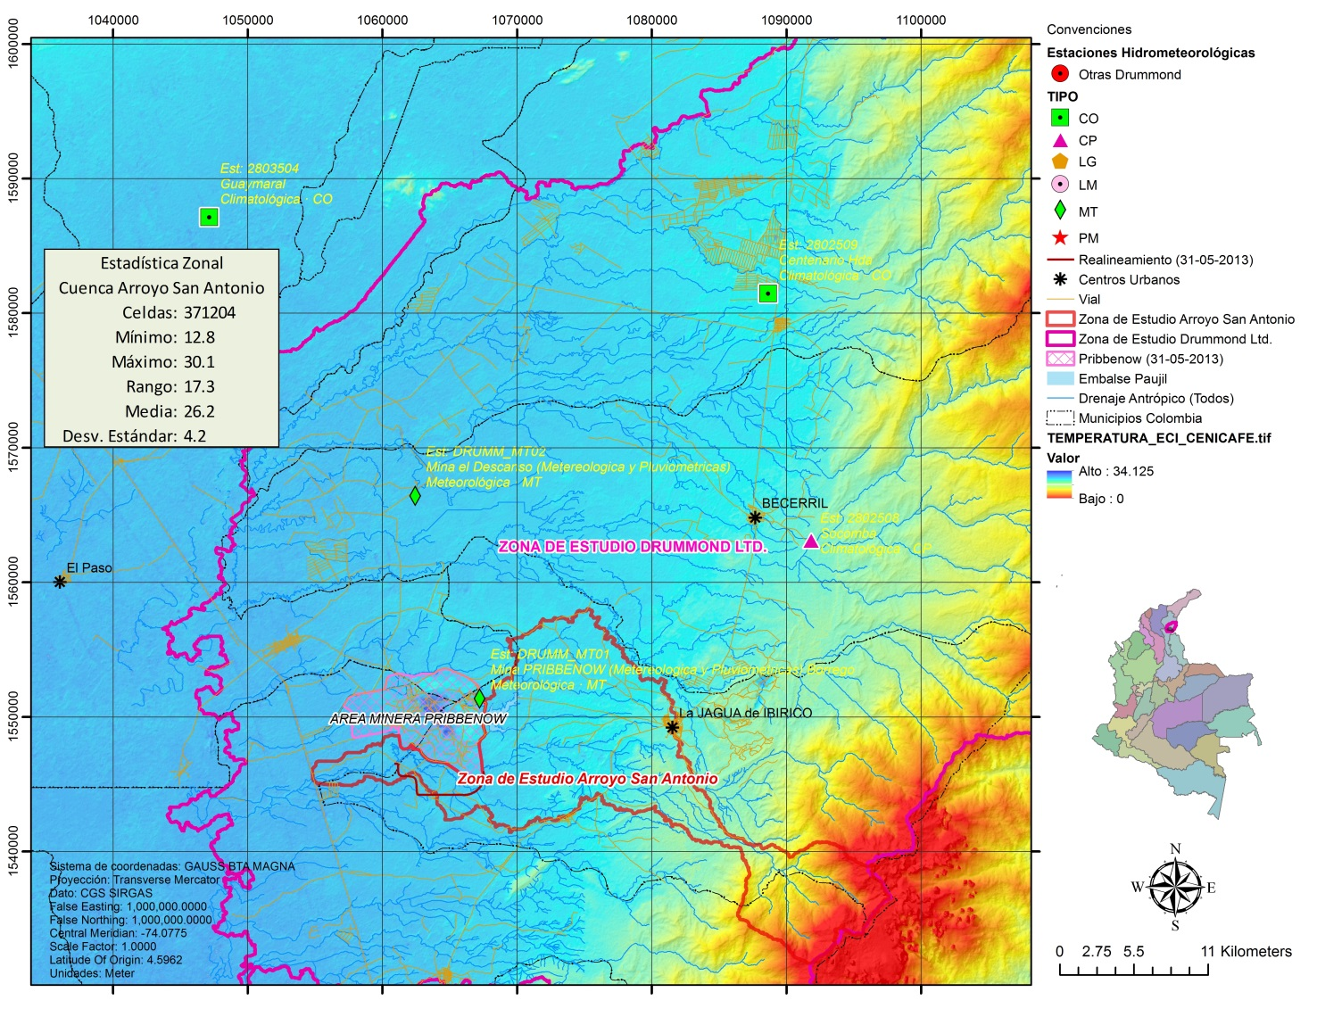
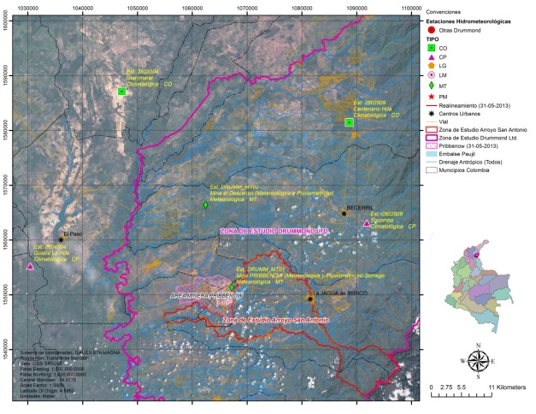
2. Metodología nacional para la presentación de estudios ambientales (componente geográfico)
Ejemplo de imágenes ráster – Modelo interpolado de temperatura media anual ºc, Tm
Modelo espacial de temperatura media anual generado utilizando algebra de mapas con la expresión regional de CENICAFÉ en ArcGIS 10
Fuente: ECI-CEH

Slide 40
2. Metodología nacional para la presentación de estudios ambientales (componente geográfico)
Formatos admitidos por el ANLA
Formatos admisibles | Descripción | Características
Vectorial
FileGeoDataBases | Formato tipo FileGeoDataBases. | Formato de entrega de la totalidad de la información vectorial y tablas; de no ser posible la entrega en este formato, se deberán entregar shapefiles y las tablas adicionales en formato dbf.
ShapeFile | Formato para el intercambio de información geográfica. | Este formato estándar aplica cuando no se entrega en el esquema GDB, por lo tanto, la organización de los archivos shape, debe estar basado bajo el mismo esquema en que se encuentra el Diseño actual, conservando los nombres de los objetos y estructura (DataSet, FeatureClass) que ahí se describen, en donde el DataSet corresponde a los nombres de las carpetas o directorios y el FeatureClass al nombre del archivo shapefile.
Ráster
GeoTiff, img, grid, ecw | Formatos estándar de archivo de imagen para aplicaciones SIG., (geotiff, img, grid, ecw). | Los archivos geotiff, deben incluirse dentro de una carpeta llamada Ráster.
Tablas
dBase (.dbf) | Almacenamiento y manejo de datos tabulares. | Este formato estándar aplica cuando no se entrega en el esquema GDB y corresponde a los datos alfanuméricos de tablas adicionales asociados a los shapefile. Los archivos dbf, deben incluirse dentro de una carpeta llamada Tablas
Metadatos
Archivos EXCEL | Almacenamiento y manejo de las plantillas de metadatos de cada feature u objeto. | Los archivos EXCEL, deben incluirse dentro de una carpeta llamada Metadatos.

Slide 41
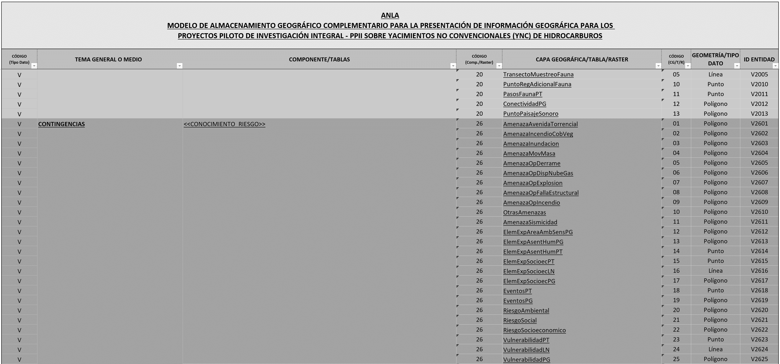
2. Metodología nacional para la presentación de estudios ambientales (componente geográfico)
Modelo de Almacenamiento Geográfico Complementario - PPII – YNC
Circular Externa No. 00002 del 16 de Abril de 2021

Slide 42
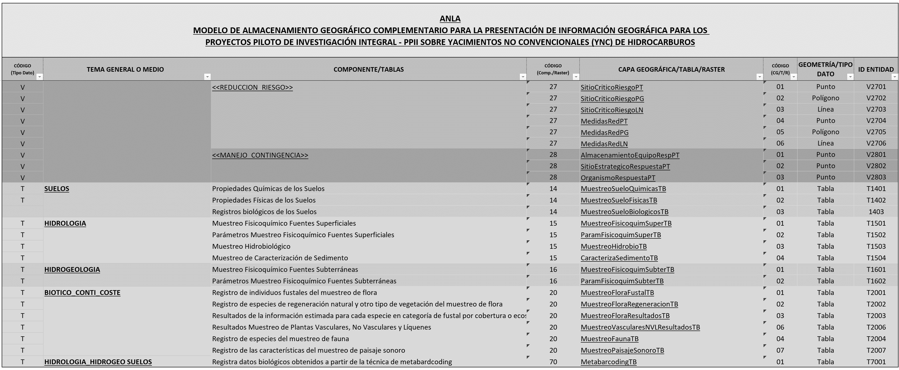
2. Metodología nacional para la presentación de estudios ambientales (componente geográfico)
Modelo de Almacenamiento Geográfico Complementario - PPII – YNC
Circular Externa No. 00002 del 16 de Abril de 2021

Slide 43
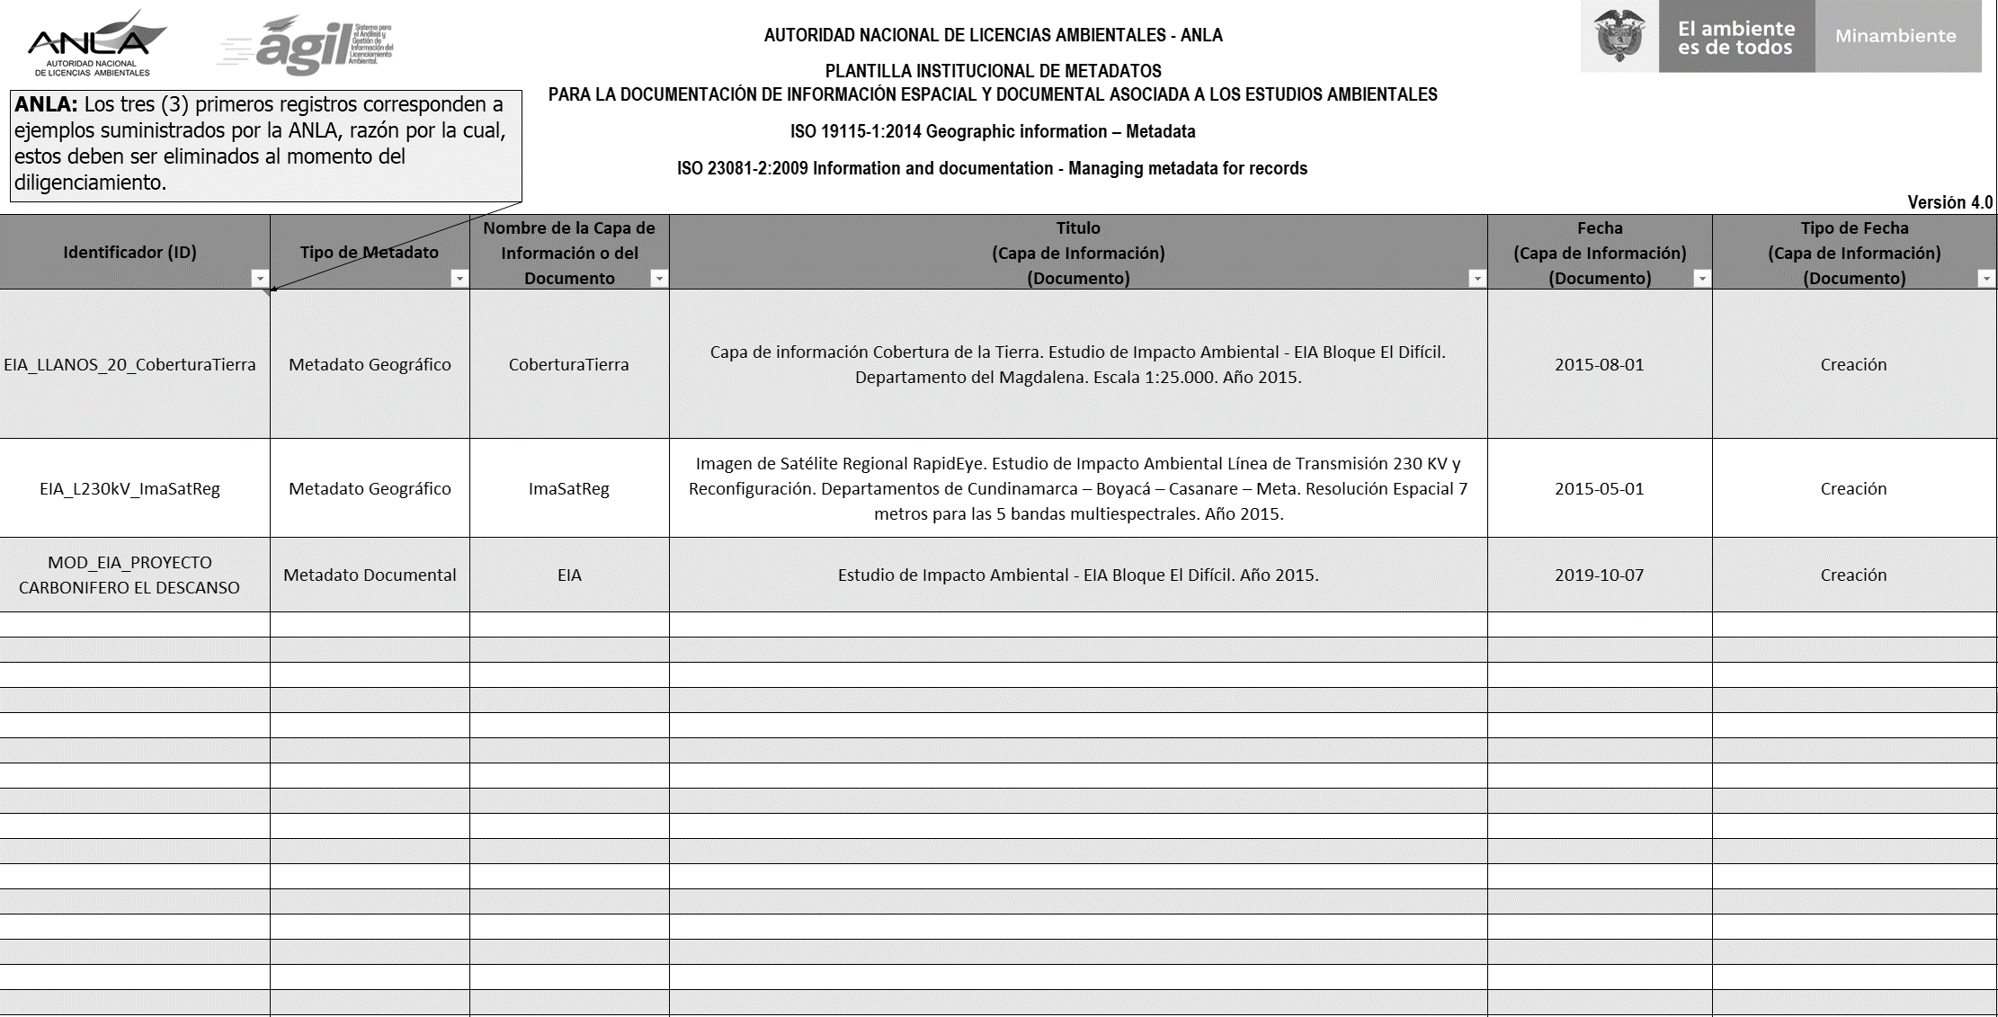
2. Metodología nacional para la presentación de estudios ambientales (componente geográfico)
Plantilla de metadatos ANLA v 4.0 publicada en 2020.11.18

Slide 44
Caso de estudio
3

Slide 45
3. Caso de estudio
Utilización de un SIG para la determinación del impacto ambiental generado por la implantación de actividades agrícolas, ganaderas e industriales: el caso del Valle de Zapotitlán en la reserva de la biosfera de Tehuacán Cuicatlán - México
La utilización de los Sistemas de Información Geográfica ha supuesto un avance notable en los estudios del medio físico, por la ventaja de manejar un gran volumen de información.
La metodología aplicada tiene como objetivo determinar el impacto ambiental que es generado al implantar actividades agrícolas, ganaderas e industriales en el Valle de Zapotitlán, localizado en la Reserva de la Biosfera de Tehuacán-Cuicatlán, México. Como herramienta para su valoración se utilizó el SIG comercial IDRISI 3.2 para Windows. Los resultados generados son una aportación que ayudarán a la gestión y planificación de la reserva.
Impacto: “Cambio que se produce en un factor ambiental al implantar una actividad concreta. McHarg, 1964”.

Slide 46
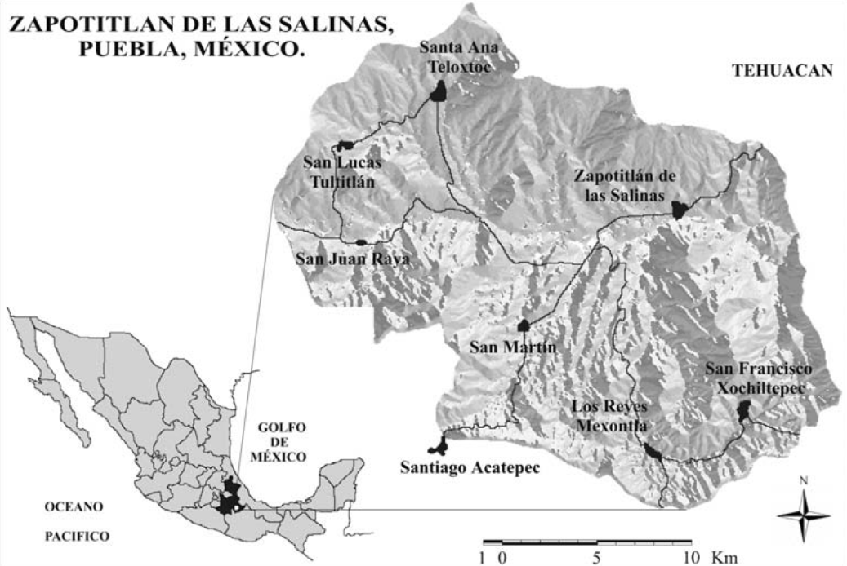
3. Caso de estudio
Ámbito territorial
El área de estudio comprende el Valle de Zapotitlán de las Salinas, dentro de la Reserva de la Biosfera de Tehuacán - Cuicatlán localizada al Sur del estado de Puebla y el norte del estado de Oaxaca - México, con una diferencia de altitud que va de los 1,242 a los 2,800 msnm.
Distribuidos en la zona de estudio se encuentran los poblados de Zapotitlán de las Salinas, Los Reyes Metzontla, San Francisco Xochiltepec, Santa Ana Telostoc, San Lucas Tuletitlán, San Juan Raya y Santiago Acatepec
Las principales actividades desarrolladas en la región corresponden a la agricultura de temporal con cultivos principalmente de maíz, se realiza la práctica de huertos familiares, plantaciones de agave y nopal, plantaciones de pitayas, ganadería de traspatio y ganadería caprina. Las actividades comerciales más importantes en la región se centran en tres aspectos; a) creación de talleres de artesanías de mármol y ónix, b) explotación de sal gema y graveras; y c) explotación de granjas avícolas

Slide 47
3. Caso de estudio
Metodología aplicada
Se identificaron las distintas alteraciones analizando el efecto de cada acción sobre cada elemento del medio con la utilización de modelos que representan la realidad del territorio que ponen de manifiesto la evolución de los fenómenos o el desarrollo en el tiempo y el espacio los distintos procesos.
En la primera fase o de prospección y sectorización, se obtuvieron una serie de aportaciones sobre el territorio, con la finalidad de adquirir datos ambientales para cada tema o aspecto del medio. La cartografía que se consideró en el área de estudio fue la vegetación y usos del suelo, modelo digital del terreno, orientación, pendiente, unidades de paisaje, riesgo de erosión, calidad y fragilidad de la vegetación, calidad y fragilidad del paisaje, fragilidad de las aguas superficiales, calidad del territorio, fragilidad visual y productividad de los suelos. Escala 1:50.000 para cada tema y fotografía aérea a escala 1:30.000.
Con la información relativa al medio natural y al estado actual del área de estudio, se realizo la determinación del Impacto Ambiental

Slide 48
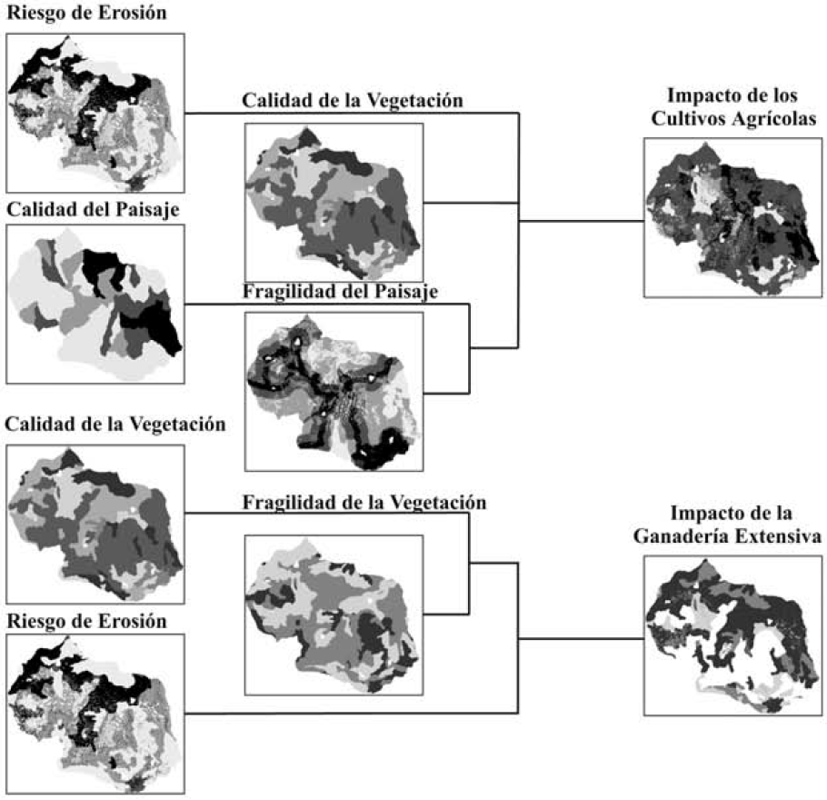
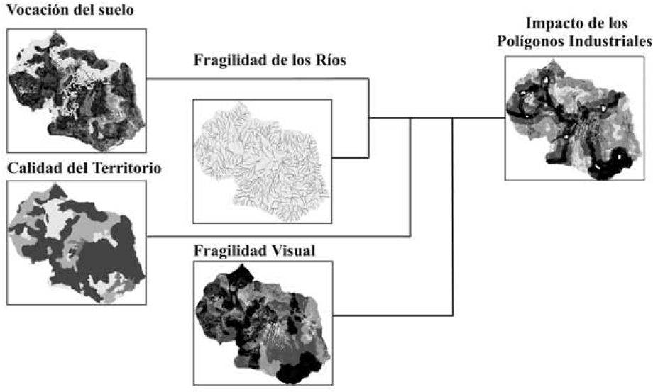
3. Caso de estudio
Los impactos considerados son los cultivos agrícolas, la ganadería extensiva y los polígonos industriales. Para cada una de estas actividades se consideran los elementos influyentes sobre los efectos ambientales directos e indirectos que experimentaría el territorio como consecuencia de la ejecución de la actividad generando como resultado una cartografía de impactos.
En el software geográfico se realiza la intersección espacial de las capas fuente para obtener la capa resultado de impacto

Slide 49
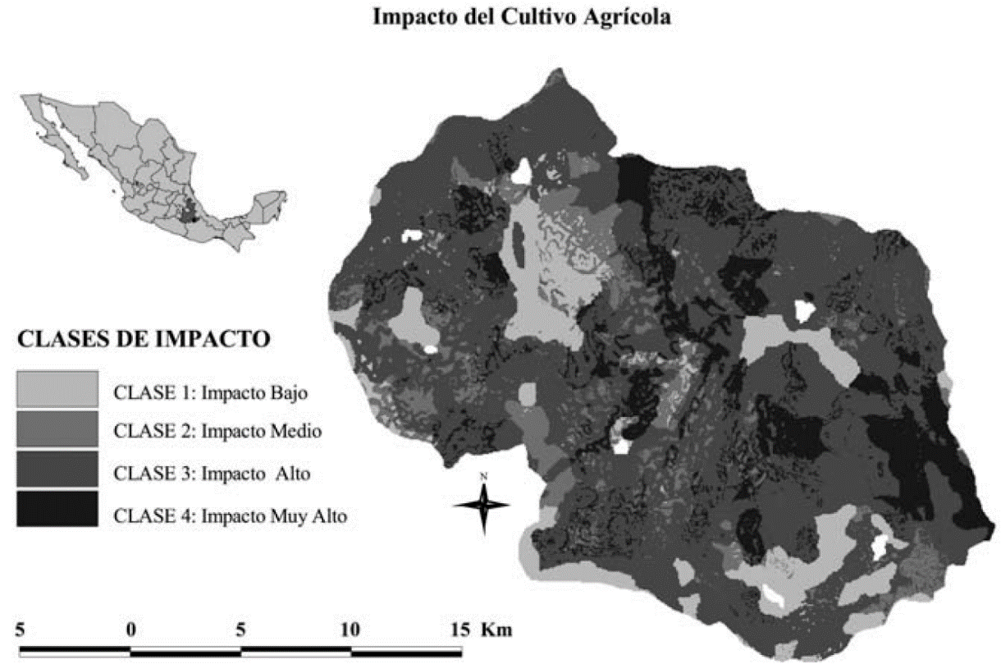
3. Caso de estudio
Impactos del Cultivo Agrícola
En el procedimiento para la determinación del impacto por las actividades agrícolas, las clases definidas de calidad del paisaje y las clases de fragilidad del paisaje se combinan mediante una matriz para obtener cuatro clases de impacto paisajístico. Posteriormente, mediante la superposición de la cartografía correspondiente y por la suma de los valores numéricos de cada clase, se establecen cuatro clases de impacto para el cultivo agrícola con las siguientes frecuencias:
Clase 1. Impacto bajo: 4,765 ha. Es la de menor impacto.
Clase 2. Impacto medio: 4,198 ha.
Clase 3. Impacto alto: 24,298 ha.
Clase 4. Impacto muy alto: 6,383 ha. Es la de mayor impacto.

Slide 50
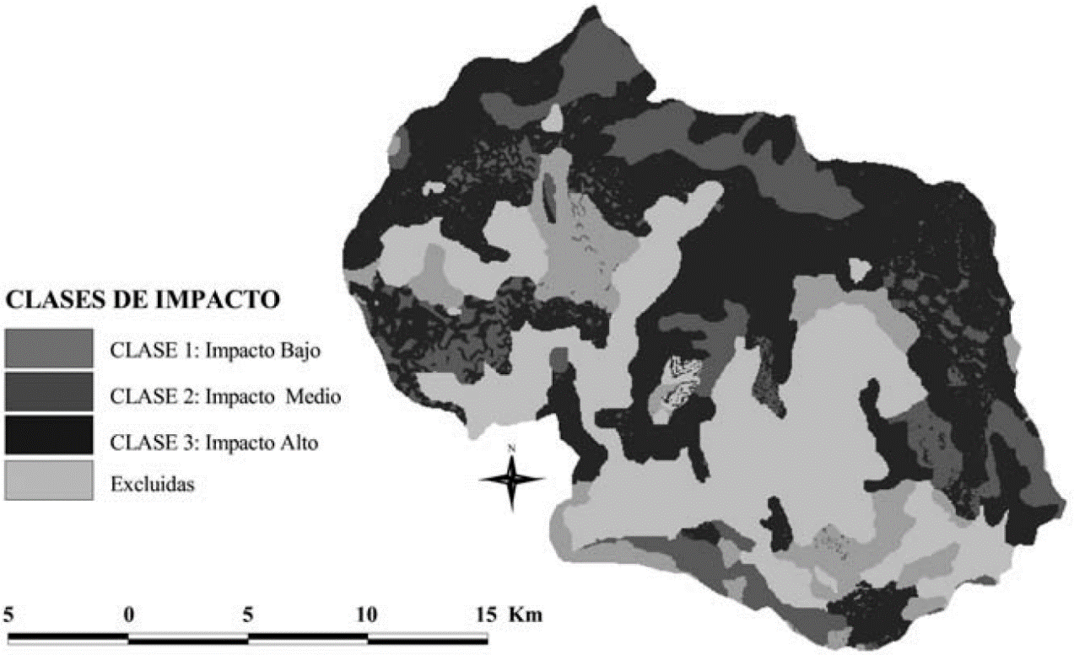
3. Caso de estudio
Impacto de la Ganadería Extensiva considerando el uso actual
Impacto sobre la vegetación y el riesgo actual de erosión se combinan mediante una matriz, a partir de la cual se definen 4 niveles de Impacto de la ganadería extensiva considerando el uso actual del suelo. A este se han superpuesto el territorio sin capacidad y los excluidos (clase 0: cultivos y núcleos urbanos respectivamente). Se definen por lo tanto tres niveles de impacto de la Ganadería Extensiva según el uso del suelo actual que en el territorio en estudio aparecen con las siguientes frecuencias:
Clase 1. Impacto bajo: 4,224 ha.
Clase 2. Impacto medio: 6,594 ha.
Clase 3. Impacto alto: 17,009 ha.
Excluidas: 11,817 ha.

Slide 51
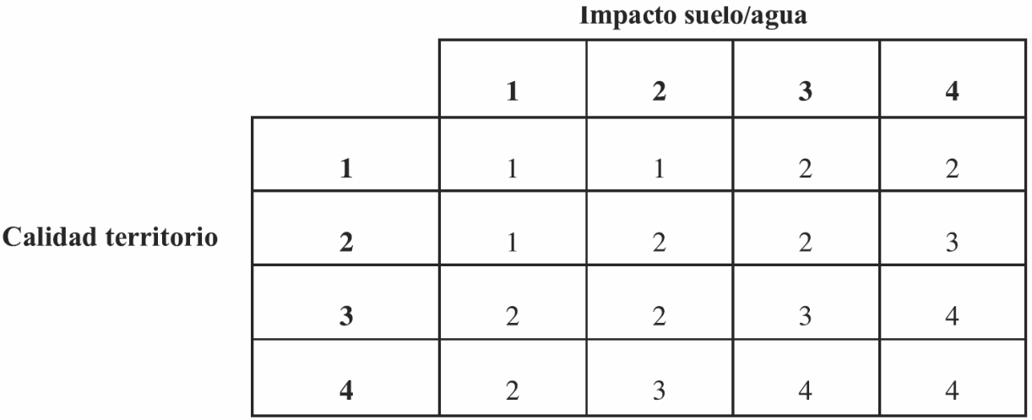
3. Caso de estudio
Impacto de la localización de Polígonos Industriales
Para determinar el impacto que puede ocasionar la instalación de polígonos industriales de tamaño pequeño o medio se han tenido en cuenta los siguientes parámetros: vocación del suelo (según su productividad agrícola), calidad del territorio afectado, fragilidad de las aguas superficiales (que pueden resultar contaminadas) y fragilidad visual. Mediante una matriz se combinan las clases definidas en función de la fragilidad de las aguas y de productividad de los suelos. Posteriormente se combinan estas clases obtenidas con la calidad del territorio utilizando la siguiente matriz:
Clase 1. Impacto bajo: 5,222 ha.
Clase 2. Impacto medio: 13,787 ha.
Clase 3. Impacto alto: 12,138 ha.
Clase 4. Impacto muy alto: 8,229 ha.
Excluida (núcleos urbanos) 268 ha.

Slide 52
4
Glosario

Slide 53
Glosario
GIS: Acrónimo de Geographical Information System
ANLA: Autoridad Nacional de Licencias Ambientales
GDB: Geodatabase o base de datos geográfica
EIA: Estudio de impacto ambiental - “Se entiende por Estudio de Impacto Ambiental el conjunto de la información que deberá presentar ante la autoridad ambiental competente el peticionario de una licencia Ambiental. El estudio de impacto ambiental contendrá información sobre la localización del proyecto, y los elementos abióticos, bióticos y socioeconómicos del medio que puedan sufrir deterioro por la respectiva obra o actividad, para cuya ejecución se pide licencia, y la evaluación de los impactos que puedan producirse. Además, incluirá el diseño de los planes de prevención, corrección y compensación de impactos y el plan de manejo ambiental de la obra o actividad.” ANLA.
PMA: Plan de manejo ambiental - El Plan de Manejo Ambiental se realizará para mitigar los impactos ambientales que deterioran el medio ambiente y los recursos naturales por efecto de la operación y el funcionamiento del proyecto, desde el punto de vista físico, biótico y social. El Plan de Manejo Ambiental debe establecer el grado de vulnerabilidad de los ecosistemas y comunidades localizados en el área de influencia que se determine para el proyecto. Los impactos deben identificarse, dimensionarse y evaluarse cuantitativa y cualitativamente, de tal manera que se establezcan con la mayor precisión. El plan establece de manera detallada, las acciones que se implementarán para prevenir, mitigar, corregir o compensar los impactos y efectos ambientales negativos que se causen por el desarrollo de un proyecto, obra o actividad. ANLA.

Slide 54
5
Referencias

Slide 55
Referencias
Mª José Rodríguez. Los sistemas de información geográfica: una herramienta de análisis en los estudios de impacto ambiental (EIA).
Raymundo Montoya Ayala, Juan Carlos García Palomares, Jorge Padilla Ramírez. (2004): Utilización de un SIG para la determinación del impacto ambiental generado por actividades agrícolas, ganaderas e industriales: el caso del Valle de Zapotitlán en la reserva de la biosfera de Tehuacán Cuicatlán. Boletín de la A.G.E. N.º 38 – julio 2004. México.
Autoridad Nacional de Licencias Ambientales, www.anla.gov.co, 2013 - 2021, Bogotá.
LibroSIG, Aprendiendo a manejar los SIG en la gestión ambiental. 1ª Edición. ISBN: 978-84-691-7370-1. Madrid – España. 2008.

Slide 56

Contenido creado por: r.cfdtools@gmail.com
https://github.com/rcfdtools
Licencia, cláusulas y condiciones de uso en:
https://github.com/rcfdtools/R.HydroTools/wiki/License

